Slide 1
PRESIDÊNCIA DA REPÚBLICA
SECRETARIA DE POLÍTICAS PARA AS MULHERES
Ministra Eleonora Menicucci
Brasília, 14 de abril de 2015

Slide 2
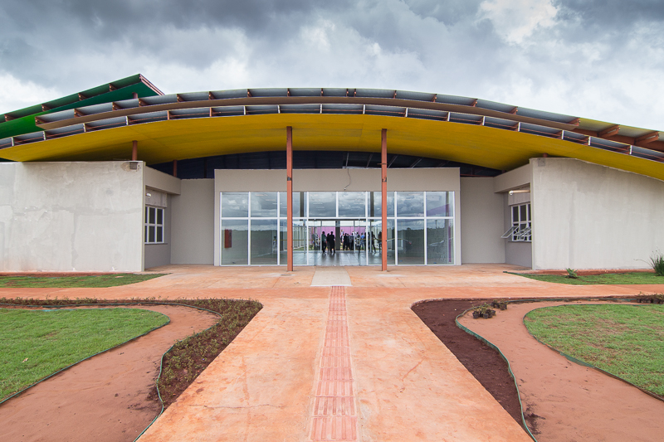
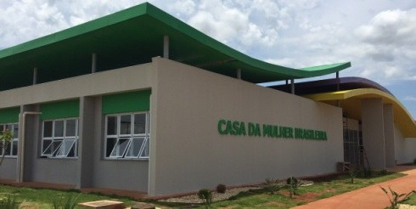
PROGRAMA “MULHER, VIVER SEM VIOLÊNCIA”
EIXO I - CASA DA MULHER BRASILEIRA
Campo Grande/MS: 03 de fevereiro de 2015
Dados de atendimento (de 03/02 a 31/03):
Total de Atendimentos: 4.280 atendimentos
Total de mulheres atendidas: 1427
458 processos de medidas protetivas em
1 mês de funcionamento da Vara.

Slide 3
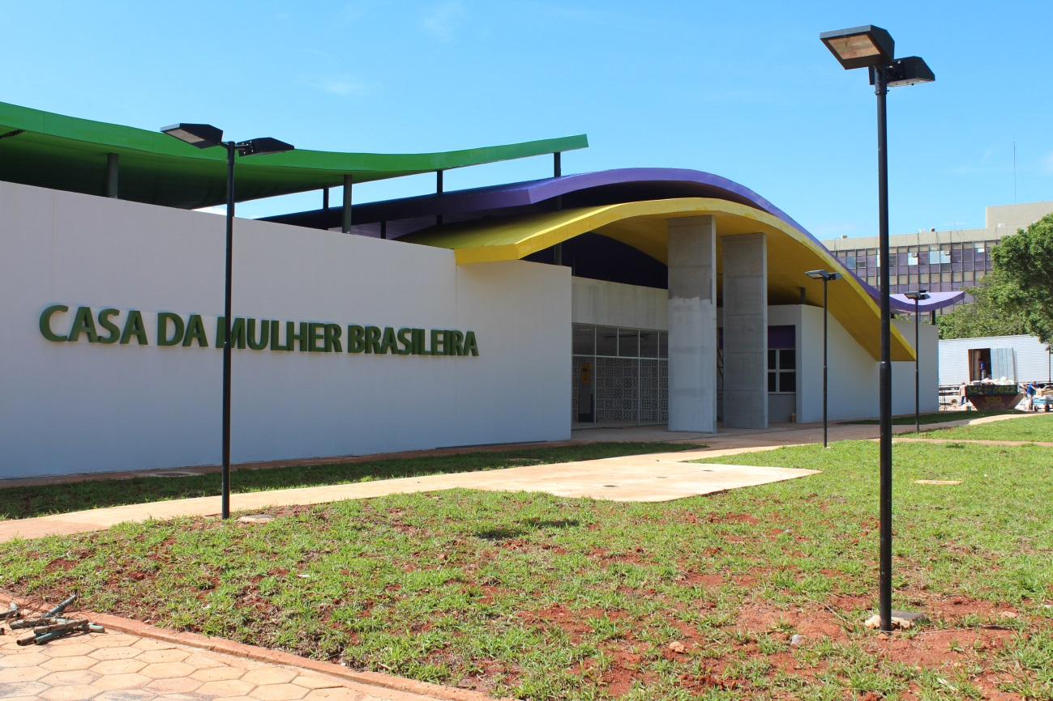
Próximas inaugurações de Casas da Mulher Brasileira:
Previsão da inauguração da Casa da Mulher Brasileira de Brasília: abril/2015.
Endereço: Setor de Grandes Áreas Norte (SGAN) 601- lote J- Asa Norte (início da L2 Norte).

Slide 4
CASA DA MULHER BRASILEIRA
CASA DA MULHER BRASILEIRA - 2015
UF | Município | STATUS | CONSTR. CONTRATADA | VALOR DA OBRA ou PREVISÃO | MOVEIS E EQUIP. | VALOR TOTAL | ENTREGA | VALOR DE CUSTEIO POR 2 ANOS
MS | CAMPO GRANDE | Inaugurada em 03/02/2015 | Gomes & Azevedo Ltda. | R$ 7.758.813 | R$ 1.300.000 | R$ 9.058.813 | Fevereiro 2015 | R$ 10.000.000
DF | BRASILIA | Obra em fase final | JW Construções e Empreendimentos LTDA | R$ 7.571.718 | R$ 1.300.000 | R$ 8.871.718 | Abril 2015 | R$ 13.500.000
INAUGURAÇÕES PARA 2 ° SEMESTRE 2015
SAO LUIS/MA | SALVADOR/BA | VITORIA/ES
CURITIBA/PR | FORTALEZA/CE | BOA VISTA/RR

Slide 5
CASA DA MULHER BRASILEIRA
INAUGURAÇÕES EM 2016 - PROJETOS EXECUTIVOS EM ANDAMENTO
SAO PAULO/SP | BELEM/PA
PALMAS/TO | RIO BRANCO/AC
MACEIÓ/AL
TERRENOS DEFINIDOS - PROJETOS BÁSICOS EM ANDAMENTO
BELO HORIZONTE/MG | RIO DE JANEIRO/RJ | PORTO ALEGRE/RS
TERRENOS DEFINIDOS
JOAO PESSOA/PB | TERESINA/PI
TERRENOS EM NEGOCIAÇÃO
MANAUS/AM | ARACAJU/SE
MACAPA/AP | GOIANIA/GO
PORTO VELHO/RO | CUIABA/MT
FLORIANOPOLIS/SC | NATAL/RN
EM RENEGOCIAÇÃO: RECIFE/PE

Slide 6
PROGRAMA “MULHER, VIVER SEM VIOLÊNCIA”
EIXO II – AMPLIAÇÃO DA CENTRAL – LIGUE 180
Em 2014, a Central realizou 485.105 atendimentos. Na média, 40.425 atendimentos/mês, e 1.348/dia. Desde 2005, foram realizados 4.124.017 atendimentos;
Foi registrado, em 2014, um aumento de 46% das ligações oriundas da área rural;
O Ligue 180 foi transformado em Disque Denúncia, por meio da Lei nº 13.025 de 03 de setembro de 2014, que altera a Lei nº 10.714 de 13 de agosto de 2003, em seu Art. 1º inciso 2º, autorizando o Poder Executivo a disponibilizar em âmbito nacional, número telefônico destinado a atender denúncias de violência contra a mulher.

Slide 7
Países atendidos pelo Ligue 180:
Desde 2011, a Central atende brasileiras residentes na Espanha, Itália e Portugal. Atualmente, o Ligue 180 encontra-se em processo de ampliação do atendimento internacional para mais 13 países:
França, Estados Unidos, Inglaterra, Noruega, Guiana Francesa, Argentina, Uruguai, Paraguai, Holanda, Suíça, Venezuela, Bélgica e Luxemburgo.

Slide 8
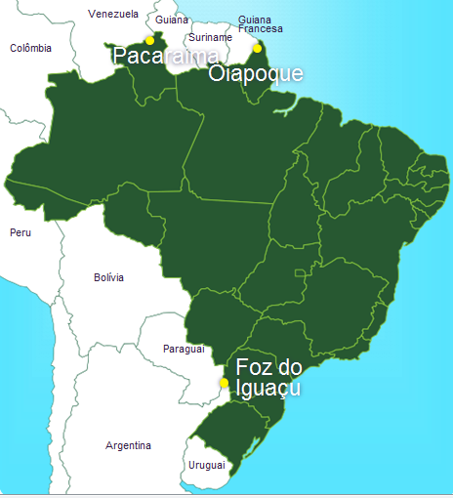
PROGRAMA “MULHER, VIVER SEM VIOLÊNCIA”
EIXO III – CENTROS NAS REGIÕES DE FRONTEIRA
Em funcionamento:
Foz do Iguaçu/PR
Fronteira com o Paraguai e a Argentina
Pacaraima/RR
Fronteira com a Venezuela
Oiapoque/AP
Fronteira com a Guiana Francesa

Slide 9
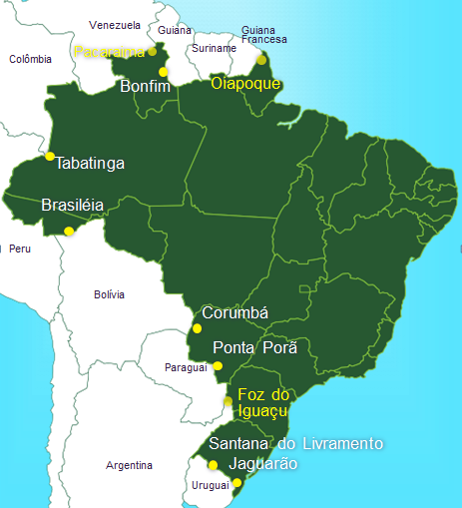
Unidades previstas:
Brasiléia/AC
Fronteira com a Bolívia
Corumbá/MS
Fronteira com a Bolívia
Santana do Livramento/RS
Fronteira com o Uruguai
Jaguarão/RS
Fronteira com o Uruguai
Bonfim/RR
Fronteira com a Guiana
Ponta Porã/MS
Fronteira com o Paraguai
Tabatinga/AM
Fronteira com a Colômbia

Slide 10
CENTROS DE FRONTEIRAS
UF | Município | STATUS | CONSTR. CONTRATADA | VALOR DA OBRA ou PREVISÃO | DATA DE INÍCIO | MOVEIS E EQUIP. | VALOR TOTAL | PREVISÃO DE ENTREGA
AM | TABATINGA | Terreno Definido | _ | _ | _ | _ | _ | _
AC | BRASILEIA | Terreno Definido | _ | _ | _ | _ | _ | _
AP | OIAPOQUE | Em Funcionamento | _ | _ | _ | _ | _ | _
MS | CORUMBA | Projeto Executivo em desenvolvimento | _ | R$ 3.000.000 | Previsto para 30/04/2015 | R$ 600.000 | R$ 3.600.000 | 2016
MS | PONTA PORÃ | Projeto Executivo em desenvolvimento | _ | R$ 3.000.000 | Previsto para 30/04/2015 | R$ 600.000 | R$ 3.600.000 | 2016
PR | FOZ DO IGUAÇU | Em Funcionamento | _ | _ | _ | _ | _ | _
RR | BONFIM | Prédio para reforma | _ | _ | _ | _ | _ | _
RR | PACARAIMA | Em Funcionamento | _ | _ | _ | _ | _ | _
RS | JAGUARÃO | Definição do Terreno | _ | _ | _ | _ | _ | _
RS | SANTANA DO LIVRAMENTO | Definição do Terreno | _ | _ | _ | _ | _ | _

Slide 11
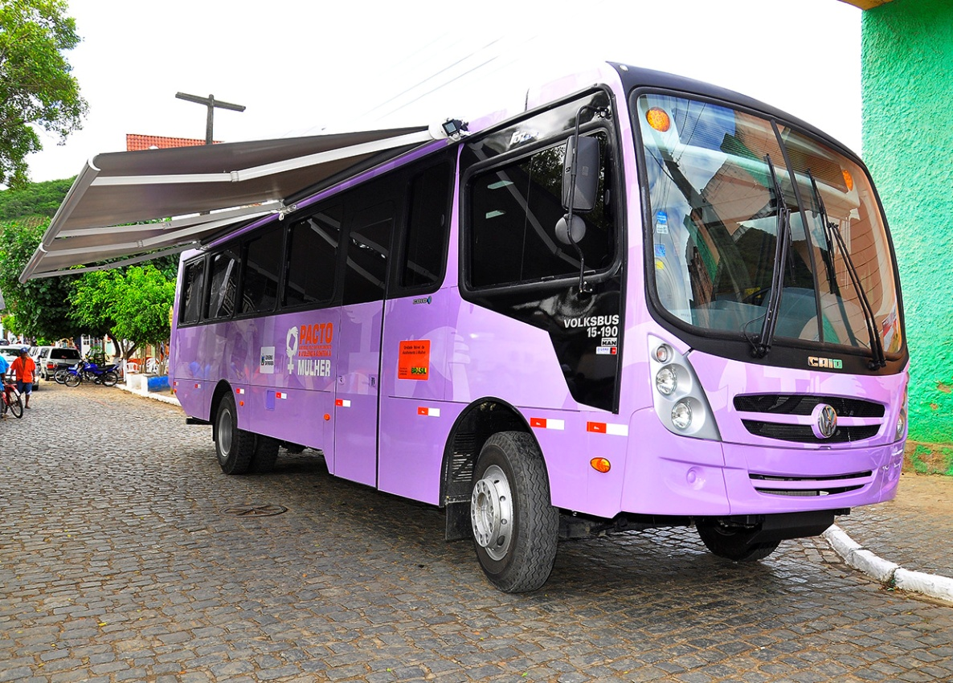
PROGRAMA “MULHER, VIVER SEM VIOLÊNCIA”
EIXO IV – UNIDADES MÓVEIS
Valor de aquisição das unidades móveis: R$ 29.694.600,00. Média de R$ 549.900,00 por unidade.
Já foram entregues 54 unidades móveis

Slide 12
Unidades entregues:
02 ônibus para as seguintes unidades da federação: AC, AL, AP, AM, BA, CE, DF, ES, GO, MA, MS, MT, PA, PB, PE, PI, SC, SE, RJ, RN, RS, RR e TO;
03 unidades para PR, sendo 01 para o município de Curitiba;
03 unidades para MG (01 unidade para o Governo do Estado, 01 para Araçuaí e 01 para Ponte Nova);
01 unidade para o município de São Paulo;
01 para RO.
Próximas unidades previstas para 2015:
01 para RO;
01 unidade para o estado de São Paulo;
01 unidade para a região de Petrópolis/RJ.

Slide 13
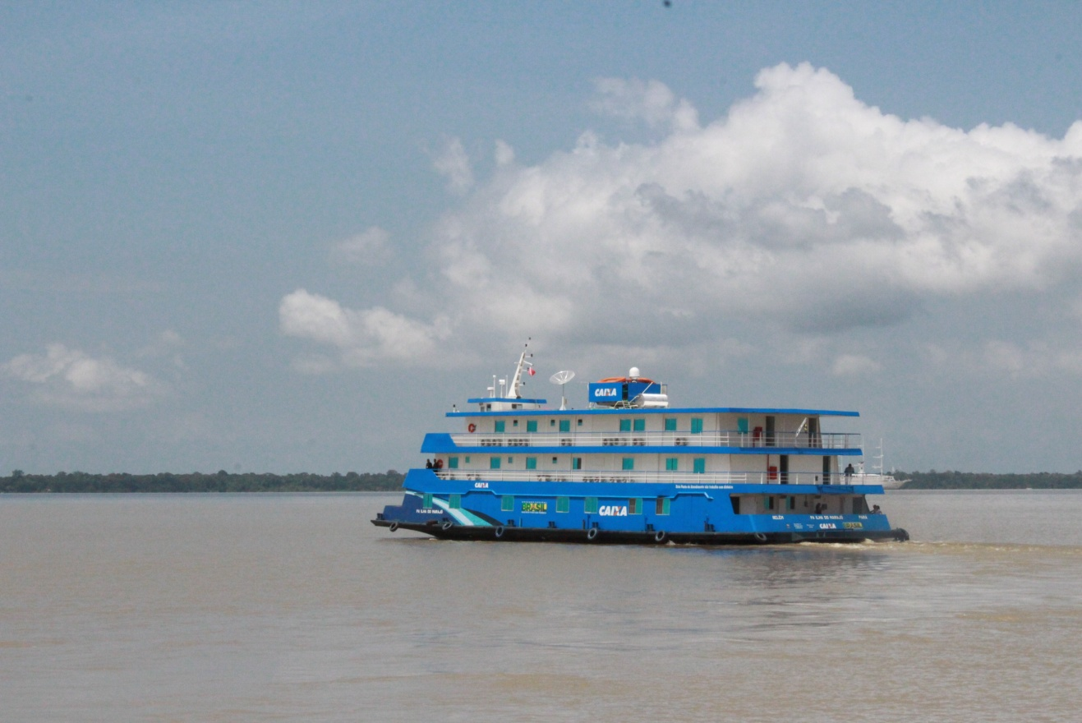
UNIDADES MÓVEIS – BARCOS
Em cooperação com a Caixa Econômica Federal
Em funcionamento (desde janeiro/2014):
Arquipélago do Marajó/PA
Previstas para 2015
Rio São Francisco
Rio Amazonas – Barco Chico
Mendes

Slide 14
PROGRAMA “MULHER, VIVER SEM VIOLÊNCIA”
EIXO V – ORGANIZAÇÃO E HUMANIZAÇÃO DO ATENDIMENTO À VIOLÊNCIA SEXUAL
Capacitação de profissionais: foram realizados 03 cursos com presença de 240 profissionais (da área da saúde e dos IMLs) dos seguintes estados: Acre, Alagoas, Amazonas, Amapá, Bahia, Espírito Santo, Maranhão, Mato Grosso do Sul, Minas Gerais, Paraná, Pará, Piauí, Roraima e Sergipe.
Portaria Interministerial nº 288 de 25 de março de 2015(SPM/PR, MJ, MS): estabelece orientações para a organização e integração do atendimento às vítimas de violência sexual pelos profissionais de segurança pública e pelos profissionais de saúde do Sistema Único de Saúde (SUS) quanto à humanização do atendimento e ao registro de informações e coleta de vestígios.

Slide 15



PROGRAMA “MULHER, VIVER SEM VIOLÊNCIA”
EIXO VI – CAMPANHAS DE CONSCIENTIZAÇÃO
Campanha “Violência contra as Mulheres – Eu ligo”, R$ 24.005.010,00 - execução direta (por meio de descentralização para o Ministério das Cidades e para a SECOM/PR).
Campanha Compromisso e Atitude – R$ 2.026.609, 20 (convênio plurianual).
Campanha “Quem Ama, Abraça” – Total: R$ 1.379.500,00 (conveniados em 3 anos) - 2012 (R$ 300.500,00); 2013 (R$ 409.200,00); 2014 (R$ 669.800,00).

Slide 16
ORÇAMENTO DO PROGRAMA MULHER VIVER SEM VIOLÊNCIA - SPM/PR
TIPO DE DESPESA | EXECUTADO 2014 | PLOA 2015
Construção das Casa (PAC) | R$ 18,7 milhões | R$ 68,2 milhões
210B – Atendimento as Mulheres em Situação de Violência | R$ 39,5 milhões | R$ 53,3 milhões
Disque 180 | R$ 11,2 milhões | R$ 11,1 milhões
TOTAL | R$ 69,4 milhões | R$ 132,6 milhões

Slide 17
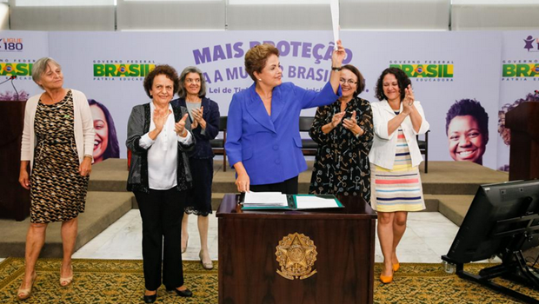
LEI FEMINICÍDIO
A Lei do Feminicídio (Lei 13.104/2015), que transforma em crime hediondo o assassinato de mulheres decorrente de violência doméstica ou de discriminação de gênero, foi sancionada em 09/03/2015 pela Presidenta Dilma Rousseff. Na prática, a Lei define o feminicídio qualificado para homicídio, quando é crime envolver violência doméstica e familiar ou menosprezo/discriminação à condição de mulher.

Slide 18
Em curso - Propostas a partir da Lei do Feminicídio:
Produção de dados, relatórios e pesquisas sobre mortes violentas de mulheres por razões de gênero.
Melhoria da resposta do Estado aos crimes de feminicídio, incluindo a prevenção, investigação, processamento, julgamento e reparação;
A SPM, a SENASP, a SRJ e a ONU Mulheres junto com o grupo de experts composto por juízas, promotoras, defensoras, delegadas e peritas estão trabalhando na adaptação do Protocolo de Investigação de Crimes de Feminicídio, o qual será validado em maio.

Slide 19
Sistema Nacional de Dados e Informações sobre Violência contra as Mulheres
Criação de Grupo de Trabalho Interministerial, coordenado pela SPM/PR e Casa Civil, com participação dos seguintes órgãos: Ministério da Saúde, Ministério da Justiça, Ministério do Desenvolvimento Social; e convidados: Conselho Nacional de Justiça, Conselho Nacional do Ministério Público Federal e IPEA;
O objetivo do GTI é unificar e sistematizar estatísticas sobre a violência doméstica e familiar contra a mulher dos sistemas já existentes – Sistema de Informações de Mortalidade (SIM), Sistema de Informações de Agravos de Notificação (SINAN); Censo do Sistema Único da Assistência Social (Censo Suas), Sistema Nacional de Estatística de Segurança Pública (SINESP), Ligue 180 e Cadastro Nacional do Ministério Público (CNMP), ainda em fase de elaboração – com base nos arts. 8º e 38 da Lei Maria da Penha.

Slide 20
Muito obrigada.

